Slide 1
Spring Data – Implementación de Queries por nombre de métodos
Universidad Centroamericana “José Simeón Cañas”
Ciclo 01-2020

Slide 2
Spring Data nos permite crear consultas a través de métodos
Estos métodos son definidos en la interfaz del repositorio.
Como veremos mas adelante, de esta manera se facilita la implementación de una query al solamente saber los criterios (where) de búsqueda sobre la entidad correspondiente

Slide 3
Creación de queries mediante nombres de métodos
La estrategia que sigue Spring Data es la composición de la query a través de cada una de las partes que forman el nombre del método
Para esto, debemos utilizar una sintaxis bien específica para definir dichos nombres
Depende de nosotros especificar el valor de retorno del método, ya sea una Entidad (T) o un List<T>. Si un método que espera devolver una entidad devuelve mas de una, Spring lanzara un IncorrectResultSizeDataAccessException
Por ejemplo, una búsqueda sobre la llave primaria de una entidad nos devolverá solo una entidad
Pero una búsqueda sobre el nombre de un cliente, por ejemplo, nos podría devolver mas de una, por lo que en este caso retornaremos una lista de entidades

Slide 4
Reglas de nombramiento de métodos para Spring Data Query methods
1. El nombre del método debe empezar con los siguientes prefijos:
findBy…, readBy…, queryBy…, countBy… o getBy…
2. Si deseamos limitar el número de registros en el resultado, debemos agregar First o Top antes de By. Si queremos obtener mas de un registro, agregamos el número que deseamos obtener. Por ejemplo:
findTopBy… Devuelve el primer registro de la consulta
findTop1By… Devuelve también el primer registro de la consulta
findTop7By… Devuelve los primeros siete registros de la consulta
findFirstBy… Devuelve también el primer registro de la consulta
findFirst2By… Devuelve los primeros dos registros de la consulta

Slide 5
Reglas de nombramiento de métodos para Spring Data Query methods
3. Si deseamos obtener registros únicos, utilizamos la palabra Distinct justo antes de By.
findDistinctTitleBy significa que queremos seleccionar todos los registros con títulos distintos
4. Para agregar el criterio de búsqueda (where) lo hacemos posterior a la palabra By. Podemos especificar los criterios de búsqueda mediante el uso de las propiedades de la entidad
findBySapellido: Devolverá una lista de alumnos con el apellido especificado (la propiedad en la entidad se llama sapellido), tomar en cuenta que la primera letra de la propiedad debe estar en mayúscula al definirla en el método.
Según la cantidad de criterios de búsqueda que especifiquemos, así serán los parámetros que recibirá el método en el orden en que fueron construidos en el nombre del parámetro. Por ejemplo, el método findBySapellido recibirá de parámetro un String con el apellido a buscar.

Slide 6
Reglas de nombramiento de métodos para Spring Data Query methods
Otros ejemplos:
findByTitulo: Este método devolverá los registros cuyos títulos coincidan con el título enviado, por ende, significa que este método recibirá de parámetro el título. findByTitulo(String titulo);
findByTituloAndDescripcion: Este método utilizará dos criterios, Titulo y Descripcion, por lo que debemos utilizar la palabra And para especificar el segundo criterio (Descripcion). El método entonces recibirá dos parámetros, Titulo y descripción (en ese orden): findByTituloAndDescripcion(String titulo, String descripcion);
findBySapellidoLike: Regresa una lista de los alumnos que coinciden con el criterio enviado. Al mandar a llamar al método se utiliza la notación “%” para restringir el inicio o el final de la cadena.
findBySapellidoLike(“%” + apellido + “%”)

Slide 7
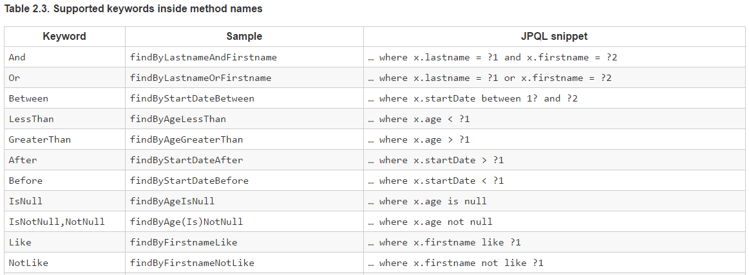
Referencia para uso de palabras reservadas en nombres de métodos

Slide 8
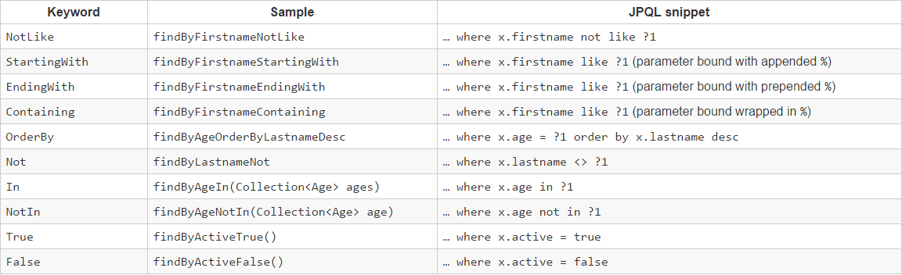
Referencia para uso de palabras reservadas en nombres de métodos

Slide 9
Ejemplos

Slide 10
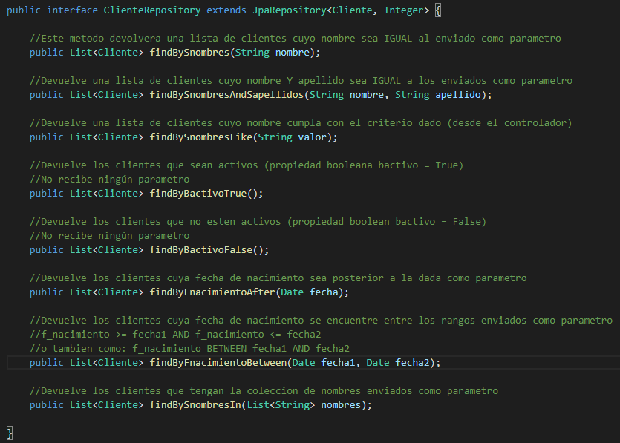
Crearemos varios métodos en el repositorio
En este caso, todos nuestros métodos podrían devolver mas de un Cliente, por lo que su tipo de retorno será List<Cliente>

Slide 11
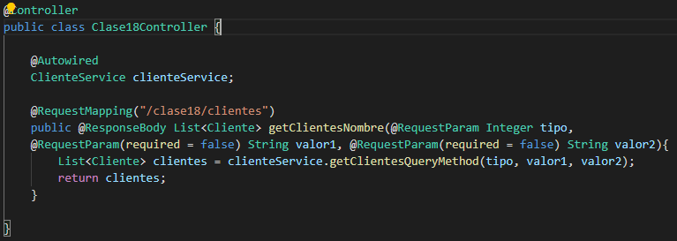
Para probar cada método crearemos un controlador
Dicho controlador recibirá dos parámetros, un entero y dos strings con los valores a enviar a cada método del repositorio.
El entero dictará que método del repositorio vamos a llamar.
En este caso, el método controlador devolverá una lista de clientes, pero con la diferencia que le hemos puesto @ResponseBody, esto quiere decir que Spring lo retornará directamente sobre el cuerpo HTTP, y al ser un tipo de dato personalizado (List<Cliente>) lo mandará en formato JSON de forma automática (es el comportamiento por defecto que trae Spring Boot)

Slide 12
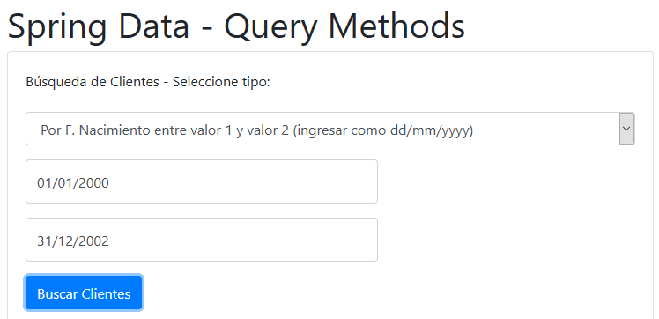
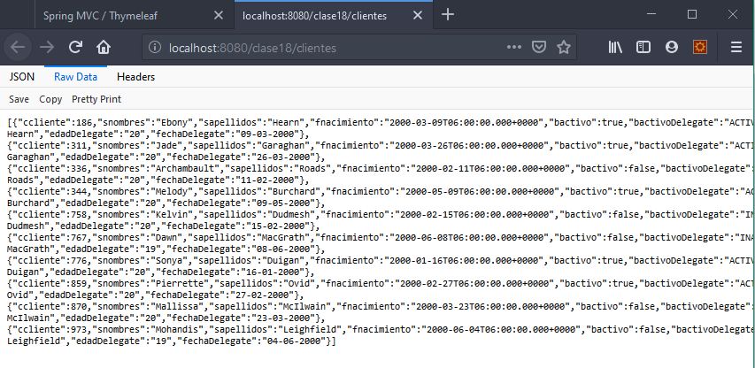
Ingresamos al index de la Clase 18
Ingresamos los valores correspondientes, y al dar clic a “Buscar Clientes” retornará los clientes que conforman dicho criterio (between ‘01/01/2000’ and ‘31/12/2002’)
Como el tipo de retorno del controlador es @ResponseBody List<Cliente> Spring lo serializa (convierte) a JSON y es devuelta la petición como tal al navegador. En este caso en una nueva ventana, ya que le hemos puesto al form la propiedad target=“_blank”

